Slide 1
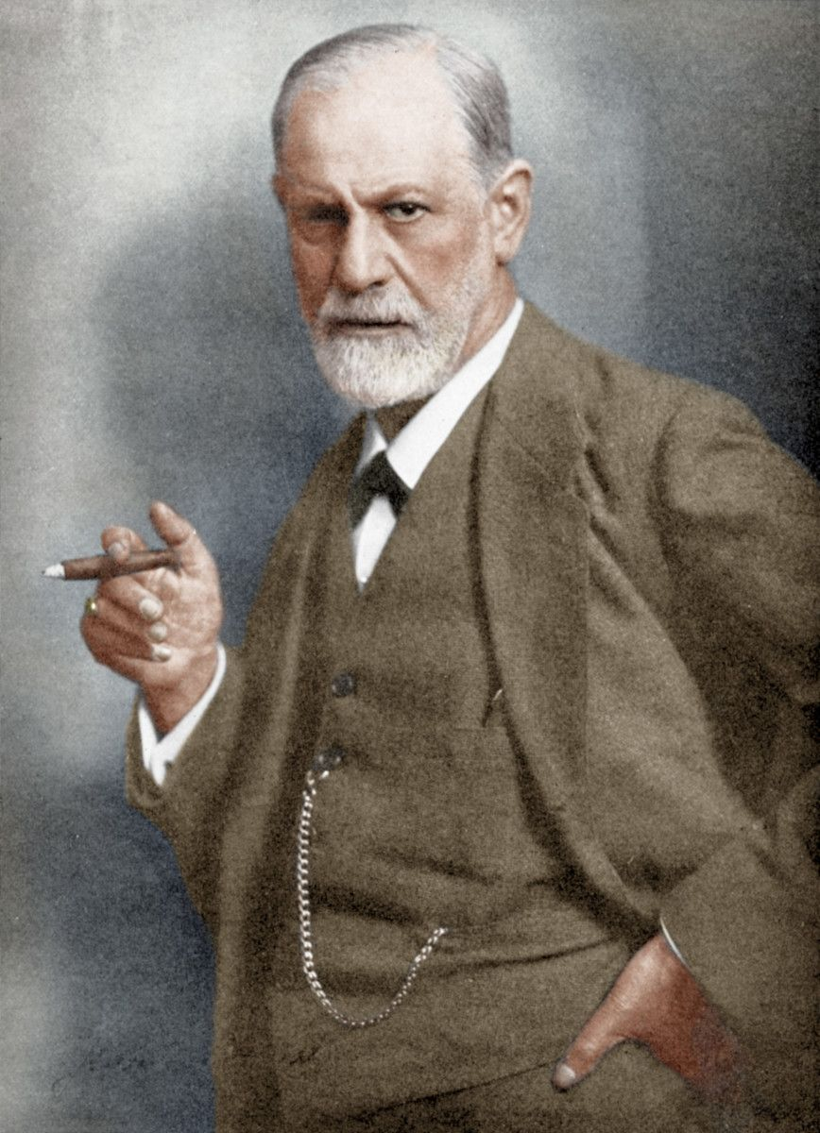
Ονειρα και φαντασιΩσεις

Slide 2
Τι εΙναι το Ονειρο;
Το όνειρο πραγματοποιεί μια ασυνείδητη, απωθημένη επιθυμία, με μια εικόνα που την κάνει αγνώριστη, την παραμορφώνει.
Εντοπίζουμε δύο επίπεδα:
Το φανερό περιεχόμενο- το σενάριο του ονείρου
Το λανθάνον περιεχόμενο- σκέψεις ασυνείδητης επιθυμίας

Slide 3
Γιατι αυτος ο διχασμΟς;
Ο Φρόυντ ήταν ο πρώτος που μίλησε για την σύγκρουση μεταξύ του Εγώ και του Αυτό. Το Εγώ, στην εν εγρηγόρσει ζωή, επιβάλλει ένα είδος λογοκρισίας στην ανεπίτρεπτη επιθυμία του ατόμου.
Απόρροια της συγκρουσιακής αυτής συνθήκης είναι η απώθηση της επιθυμίας στο ασυνείδητο.

Slide 4
Τι συμβαινει Ομως Οταν κοιμομαστε:
Κατά την διάρκεια του ύπνου, εξασθενεί η αντίσταση. Αποδυναμώνεται η ενδοψυχική λογοκρισία.
''Κοιμόμαστε για να ονειρευτούμε και ονειρευόμαστε για να κοιμηθούμε, μετριάζοντας την ψυχική ένταση''
Σε κάθε όνειρο παρατηρείται το πρόσφατο στοιχείο- εντυπώσεις, υπολείμματα της ημέρας. Συγκεκριμένα, το βίωμα( αδιάφορη εντύπωση που βρίσκεται στο Προσυνειδητό) αφυπνίζει μια συνάδουσα νοηματικά επιθυμία που βρίσκεται στο Ασυνείδητο, παιδικής προέλευσης.

Slide 5
ΤΟ ΟΝΕΙΡΟ Ως ΕΚΠΛΗΡΩΣΗ ΕΠΙΘΥΜΙΑς
Από την μια έχουμε την βιολογική ανάγκη, δηλαδή πείνα, δίψα για την ικανοποίηση των οποίων απαιτείται ένα αντικείμενο πραγματικό.
Από την άλλη, ο Φρόυντ διαχώρισε την έννοια '' λίμπιντο'' από τα παραπάνω ως μία ξέχωρη ενεργειακή κινητήρια δύναμη από την οποία προκύπτει η σεξουαλική επιθυμία. Στόχος της είναι η σεξουαλική πράξη. Για την ικανοποίηση της απαιτείται ένα φαντα'σμα'τικό αντικείμενο.

Slide 6
ΑπΟ που πηγαζει η επιθυμια;
Πηγάζει από τον παιδικό ερωτισμό και ικανοποιείται μόνο με την φαντασίωση. Κίνητρο είναι η ανάμνηση της πρώτης ικανοποίησης που νιώσαμε και στόχος η αναπαραγωγή της. Η επιστροφή στο πρώτο ερωτικό αντικείμενο, σε κάτι ανέφικτο, το μητρικό στήθος.
Ο καθένας μας πλάθει φανταστικές ιστορίες για να αναπληρώσει την έλλειψη πραγματικής ικανοποίησης.
Η επιθυμία είναι άφθαρτη, αιώνια και ακατάλυτη. Το ασυνείδητο αγνοεί τον χρόνο.

Slide 7
ΓΙατι βλεπουμε εφιαλτεσ;
Πως δικαιολογούνται τα δυσάρεστα όνειρα, οι τρομάρες, το άγχος και η αφύπνιση;
Το άγχος είναι ένας μηχανισμός άμυνας του Εγώ, που οδηγεί στην αφύπνιση εμποδίζοντας με αυτό τον τρόπο την εκπλήρωση μιας ιδιαίτερα φορτισμένης και οδυνηρής επιθυμίας.
Τα λεγόμενα ''όνειρα τιμωρίας'' φανερώνουν ασυνείδητες τάσεις αυτοτιμωρίας, με το Εγώ να επιθυμεί την τιμωρία του ονειρευόμενου για την ανεπίτρεπτη επιθυμία του.

Slide 8
Ονειρικη διαδικασιΑ: πΩς ΠΑΡΑΜΟΡΦΩΝΕΤΑΙ ΜΙΑ ΕΠΙΘΥΜΙΑ; ΜΕ ΤΙ ΤΕΧΝΑΣΜΑΤΑ; ΠΟΙΑ ΕΙΝΑΙ Η ΓΛΩΣΣΑ ΤΟΥ ΑΣΥΝΕΙΔΗΤΟΥ;
Συμπύκνωση: Πολλές λανθάνουσες ιδέες εκφράζονται σε ένα πρόσωπο, σε ένα αντικείμενο.
Μετάθεση: Η ψυχική φόρτιση αποσύρεται από ένα σημαντικό στοιχείο για να μετατοπιστεί σε ένα ασήμαντο. Μεταβίβαση έντασης από μια ισχυρή παράσταση του ασυνειδήτου σε μια ισχνή παράσταση του προσυνειδητού.
Εικονικότητα της επιθυμίας

Slide 9
Ο ΡΟΛΟΣ ΤΩΝ ΣΥΜΒΟΛΩΝ ΣΤΗ ΠΑΡΑΜΟΡΦΩΣΗ ΤΗς ΕΠΙΘΥΜΙΑΣ.
ΜπορεΙ να εΙναι πολλΑ και ασαΦΗ, Ομως τα αντικεΙμενα που συμβολΙζονται εΙναι περιορισμΕνα σε αριθμΟ. ΣυνΗθως περιορΙζονται:
στους γονείς: Βασιλιάς/Βασίλισσα
στο γυναικείο σώμα: κουτί, ντουλάπι, δωμάτιο, σπίτι, πλοίο
στο ανδρικό σώμα: γραβάτα, σφυρί, μαχαίρι, ομπρέλα, φίδι
στα αδέλφια: ενοχλητικά μικρά ζωύφια/ζώα
στην γέννηση/θάνατος: νερό
στον ευνουχισμό: φαλάκρα, πέσιμο δοντιών, αποκεφαλισμός
στην σεξουαλική πράξη: σκαλοπάτια, κλιμακοστάσιο, ανεμόσκαλες, γέφυρα

Slide 10
Προσοχη!
Η θεραπευτική δεν μπορεί να βασιστεί μόνο στην ερμηνεία των συμβολισμών αλλά προπαντός στις συνειρμικές σκέψεις του ονειρευόμενου.

Slide 11
Τα τυπικα ονειρα
Θάνατος προσφιλών προσώπων
Το όνειρο του θανάτου του γονέα συνήθως αφορά τον γονέα του ίδιου φύλου. Σύνδεση με το οιδιπόδειο σύμπλεγμα. Το αγόρι κατά την λανθάνουσα περίοδο αισθάνεται έλξη προς την μητέρα του, θεωρώντας τον πατέρα του ως ενοχλητικό αντεραστή.
Το όνειρο του θανάτου μικρότερων αδερφών: Τα μεγαλύτερα παιδιά αντιμετωπίζουν τα μικρότερα αδέρφια τους ανταγωνιστικά επιθυμώντας την απουσία τους.

Slide 12
ΤΑ ΤΥΠΙΚΑ ΟΝΕΙΡΑ
Το όνειρο της αμήχανης γύμνιας: Ονειρευόμαστε πως είμαστε γυμνοί ή ανεπαρκώς ντυμένοι μπροστά σε ένα απροσδιόριστο κοινό. Πηγή του ονείρου είναι η πρώιμη παιδική ηλικία στην οποία παρατηρείται τάση επιδειξιομανίας, με το παιδί να επιθυμεί την γύμνια εν αντιθέσει με τον ενήλικα, και κυρίως τον γονιό ο οποίος την αποδοκιμάζει.
Το όνειρο των εξετάσεων: Ονειρευόμαστε μία ενδεχόμενη αποτυχία, εν' όψει μιας επικείμενης εξέτασης. Πηγή του ονείρου αποτελούν οι παρελθούσες εμπειρίες μας και συγκεκριμένα η επίπληξη που δέχεται το παιδί από τον γονέα.

Slide 13
ΨυχικΟ τραΥμα
Όταν ένα άτομο βιώνει ένα ψυχικό τραύμα, μπορεί να δημιουργήσει φαντασιώσεις που αντικατοπτρίζουν αυτό το τραύμα.
Οι φαντασιώσεις μπορούν να βοηθήσουν το άτομο να αντιμετωπίσει το ψυχικό τραύμα, καθώς μπορεί να του επιτρέψει να εξερευνήσει και να κατανοήσει καλύτερα τον εαυτό του και τα συναισθήματά του. Ωστόσο, οι αρνητικές φαντασιώσεις μπορούν να επιδεινώσουν την κατάσταση και να οδηγήσουν σε προβλήματα ψυχικής υγείας, όπως η κατάθλιψη, το άγχος, ο φόβος.
Φαντασίωση της εκδίκησης: Μετά από ένα ψυχικό τραύμα, κάποιος μπορεί να έχει φαντασιώσεις εκδίκησης κατά του ή των υπευθύνων για το τραύμα του. Αυτές οι φαντασιώσεις μπορούν να είναι βίαιες και να συμπεριλαμβάνουν επιθέσεις και βασανιστήρια.
Φαντασίωση της απόδρασης: Μερικές φορές, η φαντασίωση της απόδρασης μπορεί να είναι ένας τρόπος αντιμετώπισης του ψυχικού τραύματος. Κάποιος μπορεί να φανταστεί ότι δραπετεύει από την κατάσταση που προκάλεσε το τραύμα και να δημιουργήσει μια εικόνα ελευθερίας και ασφάλειας.

Slide 14
ΣεξουαλικΕς φαντασιΩσεις
Είναι σημαντικό να κατανοήσουμε ότι οι σεξουαλικές φαντασιώσεις που σχετίζονται με τραύματα μπορεί να αποτελούν έναν τρόπο αντιμετώπισης του τραύματος, αλλά επίσης μπορεί να είναι επιβλαβείς για την ψυχολογική υγεία του ατόμου.
Φαντασιώσεις για τον εαυτό του ως θύμα σεξουαλικής βίας, όπως να είναι εξουθενωμένος ή αδύναμος, ενώ συγχρόνως να αισθάνεται εξωφρενικό πάθος ή σεξουαλική έλξη.
Φαντασιώσεις για την εξουσία και τον έλεγχο, όπου ο άλλος είναι υποτακτικός και αυτός ο ίδιος είναι ο δυνατός ή ο κυρίαρχος σε μια σεξουαλική σχέση.
Φαντασιώσεις για τον έρωτα ως ένας τρόπος ανακούφισης από τον πόνο και την ταλαιπωρία που σχετίζονται με το τραύμα.
Επαναλαμβανόμενες εικόνες ή φαντασιώσεις σχετικά με το τραύμα, όπως η επανάληψη της βίας που υπέστη κατά τη διάρκεια ενός σεξουαλικού περιστατικού.

Slide 15
ΓΙΑΤΙ ΞΕΧΝΑΜΕ ΤΟ ΟΝΕΙΡΟ ΜΑς;
Στην εν εγρηγόρσει ζωή μας ενεργοποιείται η αντίσταση από το Εγώ ενάντια στη διείσδυση των ονειρικών σκέψεων στην συνείδηση μας γεγονός που οδηγεί στην λήθη του ονειρικού περιεχομένου.
Η ερμηνεία ενός ονείρου δεν πραγματοποιείται ποτέ μεμιάς. Είναι ευκολότερη εκ των υστέρων, αφού ακολουθήσουν άλλα όνειρα τα οποία επιβεβαιώνουν τις ερμηνείες του πρώτου ονείρου.
Η μνήμη μας έχει κατασκευαστική φύση. Επομένως όταν ανακαλούμε μνημονικά ένα όνειρο συμπληρώνουμε ακούσια τα κενά και τα ελλείμματα συνοχής.

Slide 16
ΒΙΒΛΙΟΓΡΑΦΙΑ
Η ερμηνεία των ονείρων
Τρεις μελέτες για την σεξουαλικότητα
Δέκα μαθήματα για την ψυχανάλυση

Slide 17
Σας ευχαριστουμε πολΥ για την προσοχΗ Σας!
ΚΑΛΑΝΤΖΗ ΜΑΡΙΑ
ΛΙΑΝΟΥ ΔΗΜΗΤΡΑ

